Slide 2
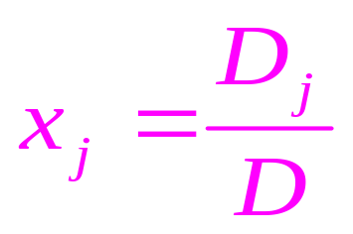
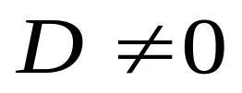

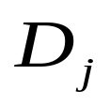



1.3 Crammer法则
复习 对于二元、三元线性方程组，其解可写为：
当 时，有
其中： 由方程组系数确定，称为系数行列式
为用常数项替换 中第 列元素所得行列式.
推广 元线性方程组的解——克拉默法则

Slide 3
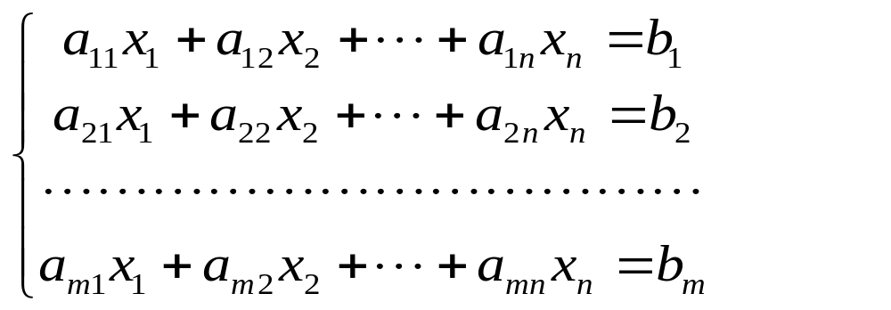
1.3 Crammer法则
非齐次线性方程组与齐次线性方程组
设线性方程组
则称此方程组为非
齐次线性方程组，
此时称方程组为齐次线性方程组。

Slide 4



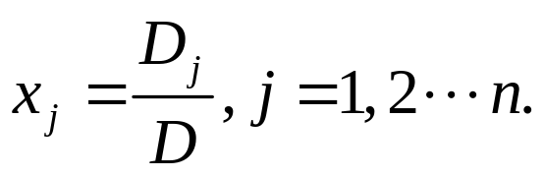

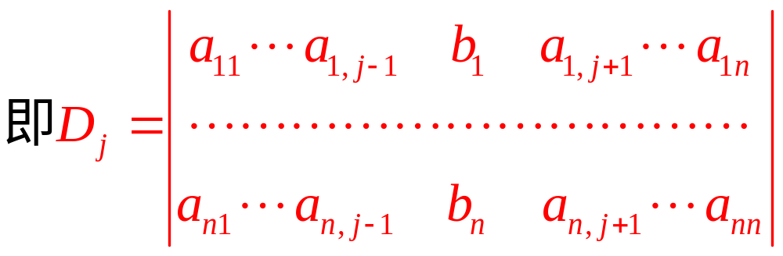

1.3 Crammer法则
Crammer法则
设n元线性方程组
当系数行列式 时，方程组有唯一解，其解为：
其中 为 D 中将第j列换为常数列.

Slide 5
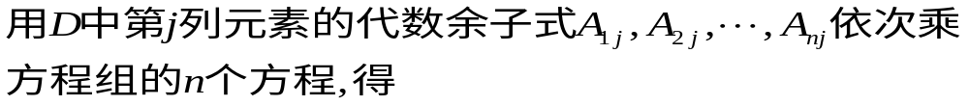
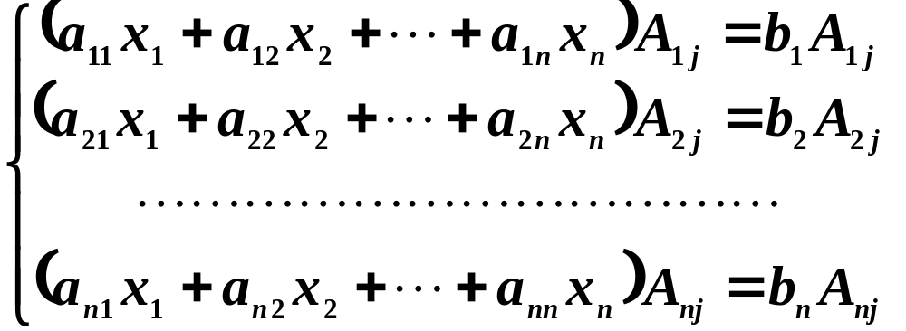
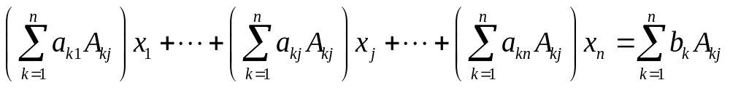
1.3 Crammer法则
证明
把上述 n 个方程依次相加，得

Slide 6
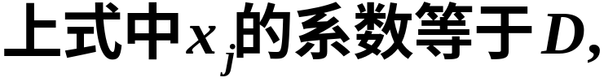

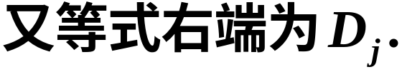


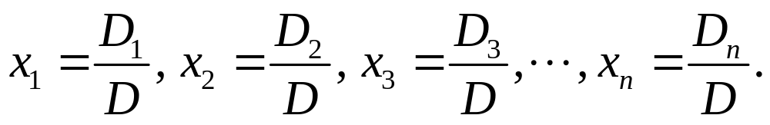
1.3 Crammer法则
由代数余子式的性质可知,
于是可得
当 时,上述方程组有唯一的一个解

Slide 7
1.3 Crammer法则
注
Crammer法则应用条件：
（1）n个未知量，n个方程；
（2）系数行列式
（1）Crammer 法则给出了解与系数明显的关系，但该方法计算量大，不可取。
（2）若不满足条件，第三章会研究一般线性方程组的求解理论。
（3）若方程组有两个不同的解或无解，则它的系数行列式一定为零。

Slide 8





1.3 Crammer法则
推论
设n元齐次线性方程组
称为上述方程组的零解。
若有一组不全为零的数满足方程，称为上述方程组的非零解。
齐次线性方程组只有零解
系数行列式
有非零解
系数行列式

Slide 9

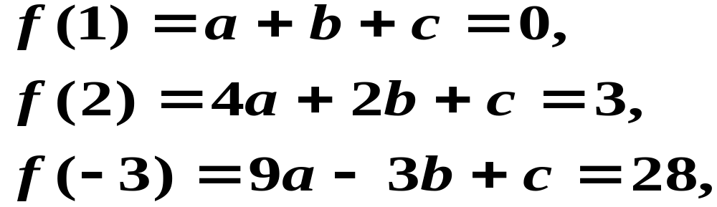
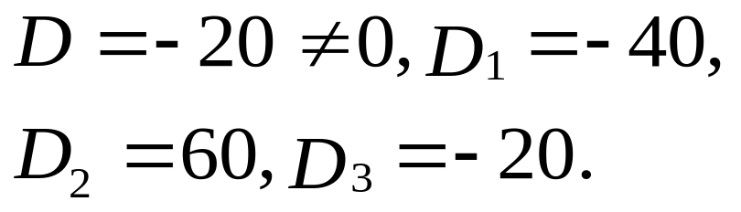
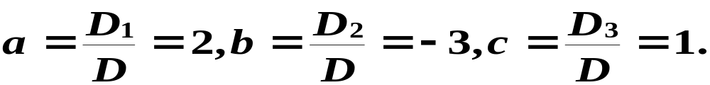
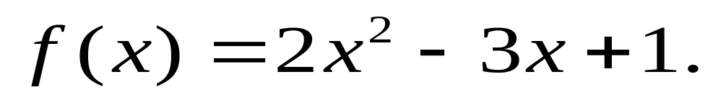
应用举例
1.3 Crammer法则
解
设所求的二次多项式为
由题意得
由克莱姆法则，得
于是，所求的多项式为

Slide 10
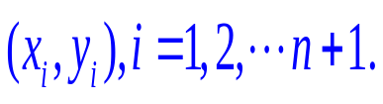
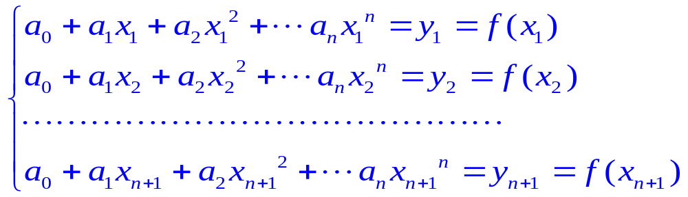
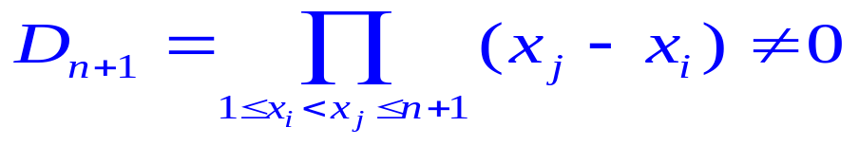

1.3 Crammer法则
知识扩展：代数插值法
过n+1个横坐标不同的点 可以唯一确定一条n次曲线的方程
的方法称为“代数插值法”
上述方程组的系数行列式为n+1阶的范德蒙行列式
故方程组有唯一解

Slide 11
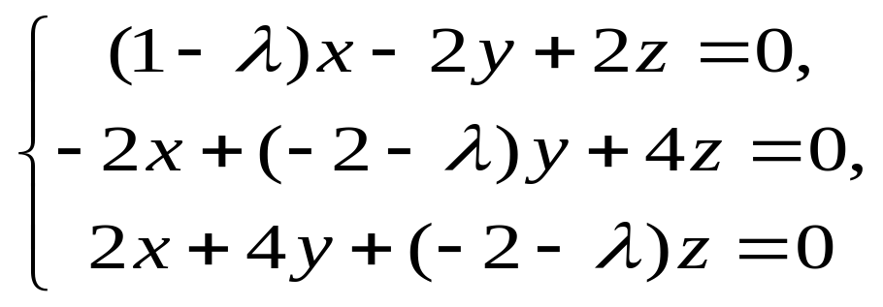


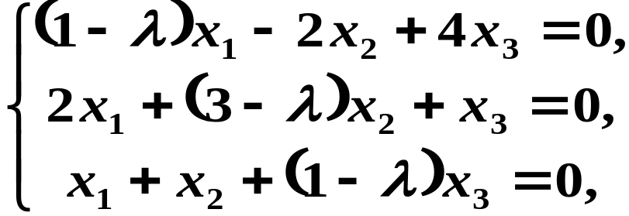


1.3 Crammer法则
例2 已知齐次线性方程组
有非零解，求
课堂练习1 问 取何值时，齐次方程组
有非零解？
或 时齐次方程组有非零解.

Slide 12
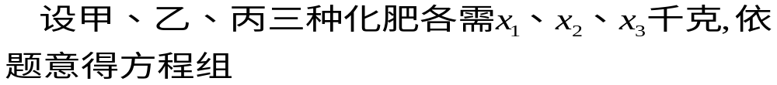
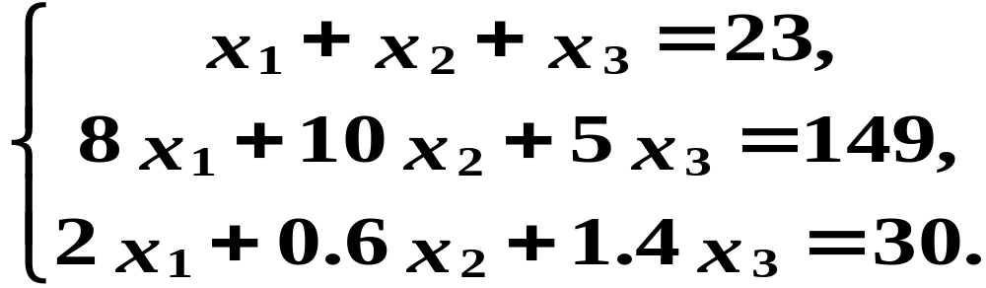
1.3 Crammer法则
课堂练习2(测土配方问题) 有甲、乙、丙三种化肥，甲种化肥每千克含氮70克，磷8克，钾2克；乙种化肥每千克含氮64克，磷10克，钾0.6克；丙种化肥每千克含氮70克，磷5克，钾1.4克．若把此三种化肥混合，要求总重量23千克且含磷149克，钾30克，问三种化肥各需多少千克？
解

Slide 13
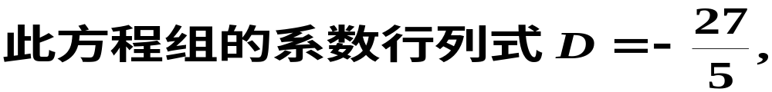
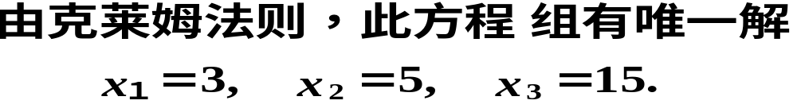
1.3 Crammer法则
作业：P17 3（1） 4、6

